Slide 1


Projeto de Software(Aplicação)
TEC SUS
Fabio Vasques, Gieder Loreto

Slide 2
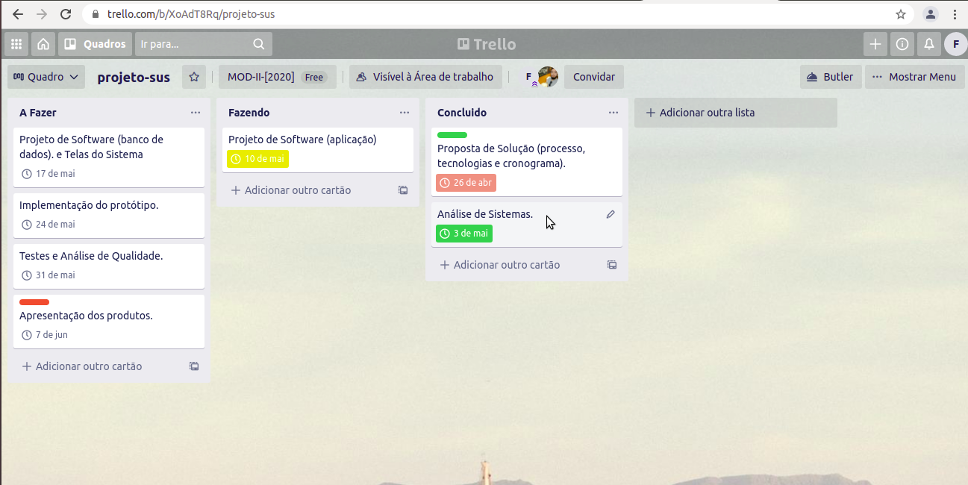
Cronograma
Fabio Vasques, Gieder Loreto

Slide 3
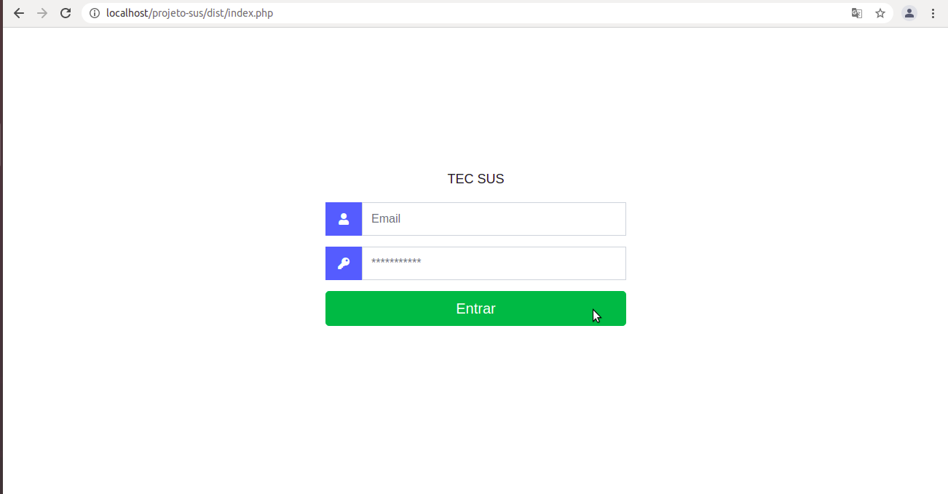
Tela de Login
Fabio Vasques, Gieder Loreto

Slide 4
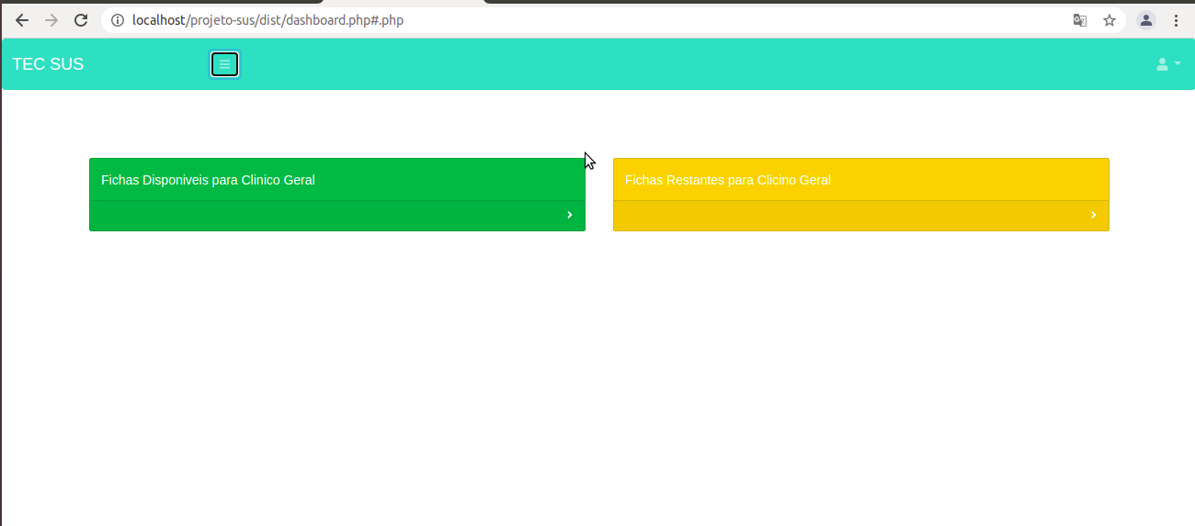
Dashboard
Fabio Vasques, Gieder Loreto

Slide 5
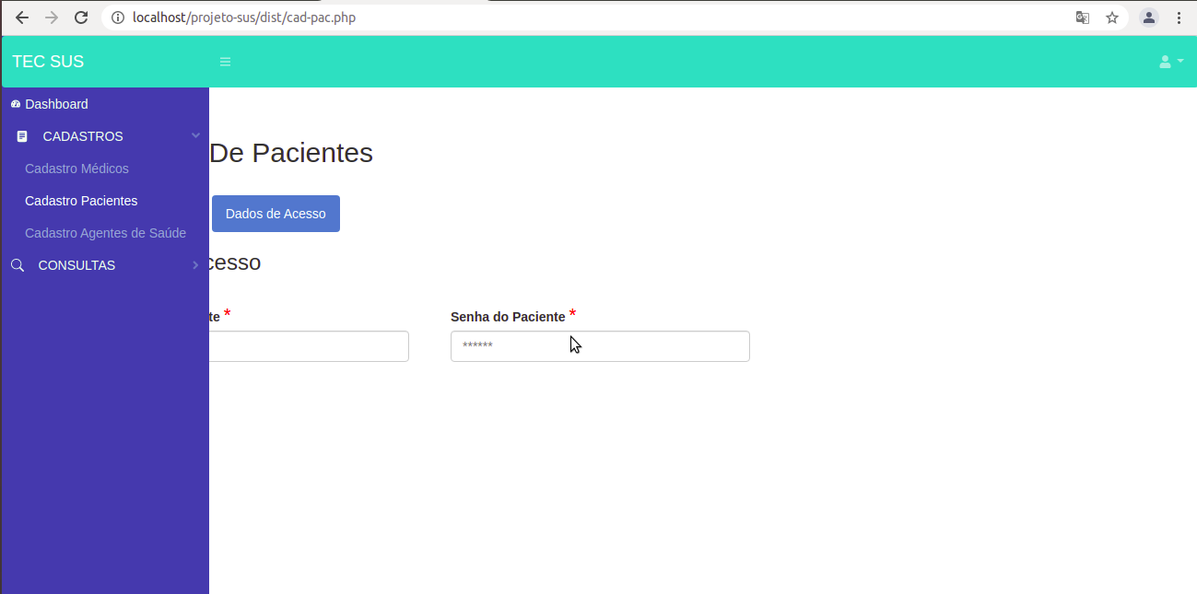
Menu do Sistema
Fabio Vasques, Gieder Loreto

Slide 6
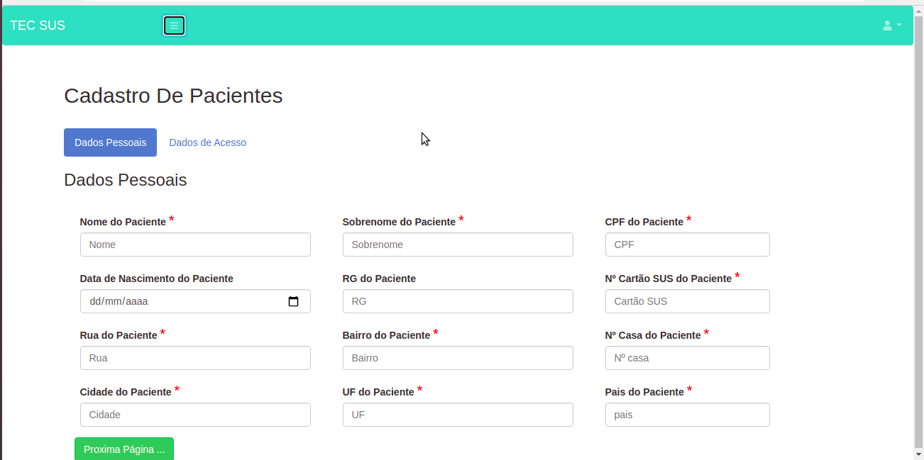
Cadastro de Pacientes
Fabio Vasques, Gieder Loreto

Slide 7
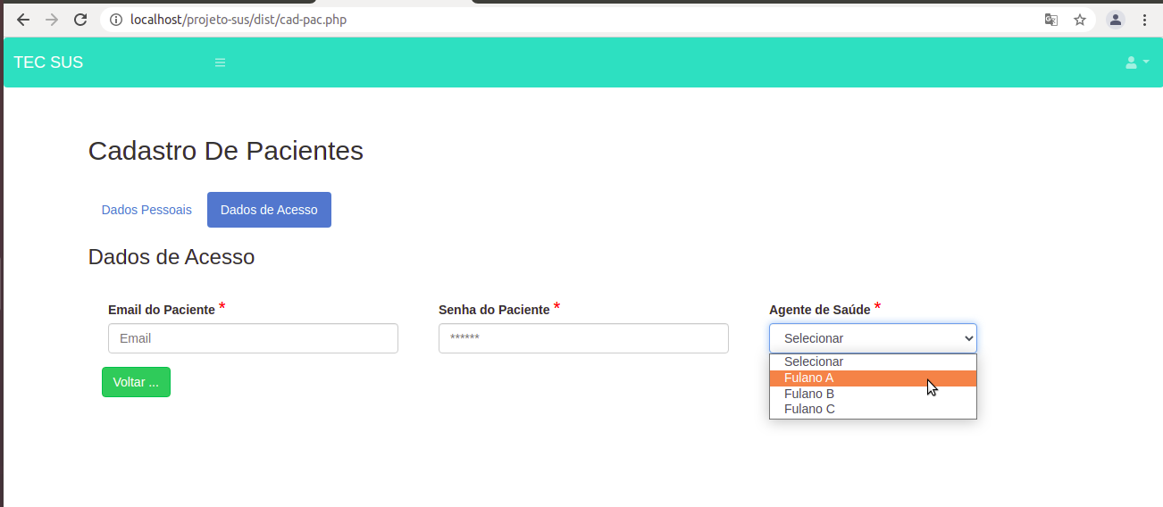
Cadastro de Pacientes
Fabio Vasques, Gieder Loreto

